Slide 1



PHÒNG GIÁO DỤC VÀ ĐÀO TẠO QUẬN LONG BIÊN
TRƯỜNG MẦM NON HOA THỦY TIÊN
Chương trình
Rung chuông vàng
Khối: Mẫu giáo lớn

Slide 2

Câu 1: Bé hãy đếm số hoa va thêm cho đủ số lượng là 9
A. 4 bông
B. 3 bông
C. 2 bông

Slide 3


Slide 4
Câu 1: Bé hãy đếm số hoa va thêm cho đủ số lượng là 9
A. 4 bông
B. 3 bông
C. 2 bông

Slide 5
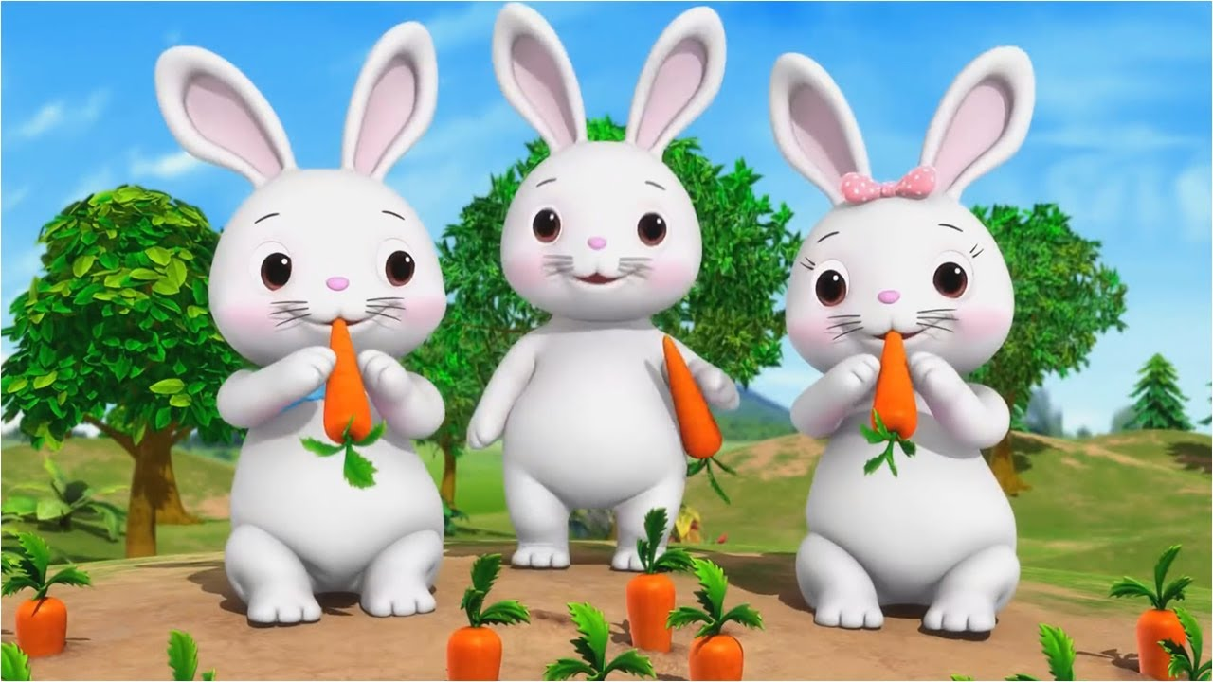
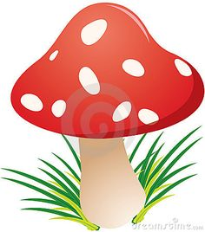
Câu 2: Số lượng thỏ nhiều hơn số nấm là mấy ?
A. NhiÒu h¬n 2
B. NhiÒu h¬n 3
C. NhiÒu h¬n 4

Slide 7
Câu 2: Số lượng thỏ nhiều hơn số nấm là mấy ?
A. NhiÒu h¬n 2
B. NhiÒu h¬n 3
C. NhiÒu h¬n 4

Slide 8




Câu 3: Trên cây có 10 quả cam. Cô hái xuống 4 quả.
Hỏi trên cây còn mấy quả cam?
­
­
­
A. 4 quả cam
­
­
­
­
­
­
­
B. 5 quả cam
C. 6 quả cam

Slide 10
Câu 3: Trên cây có 10 quả cam. Cô hái xuống 4 quả.
Hỏi trên cây còn mấy quả cam?
­
­
­
A. 4 quả cam
­
­
­
­
­
­
­
B. 5 quả cam
C. 6 quả cam

Slide 11

Câu 4: Dãy số nào dưới đây được sắp xếp từ lớn đến bé ?
A. 1 2 3 4 5 6 7
B. 7 6 5 4 3 2 1
C.8 7 5 4 3 2 1

Slide 13
Câu 4: Dãy số nào dưới đây được sắp xếp từ lớn đến bé ?
A.1 2 3 4 5 6 7
B. 7 6 5 4 3 2 1
C. 8 7 5 4 3 2 1

Slide 14
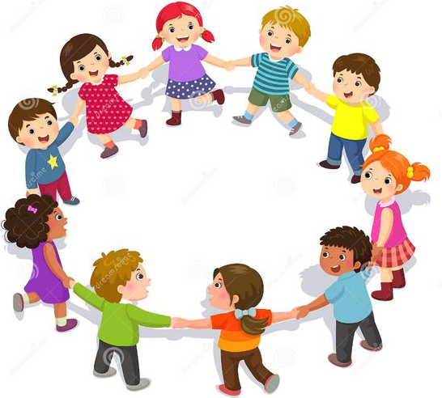
Câu 5: Tổ con có 10 bạn. Trong đó có 5 bạn trai.
Hỏi tổ con có mấy bạn gái?
A. 4 bạn gái
B. 5 bạn gái
C. 6 bạn gái

Slide 16
Câu 5: Tổ con có 10 bạn. Trong đó có 5 bạn trai.
Hỏi tổ con có mấy bạn gái?
A. 4 bạn gái
B. 5 bạn gái
C. 6 bạn gái

Slide 17
Câu 6: Trong dãy số dưới đây, số còn thiếu là số nào ?
2 4 6 ? 10
A.
Sè 7
B.
Sè 8
C.
Sè 9

Slide 19
Câu 6: Trong dãy số dưới đây, số còn thiếu là số nào ?
2 4 6 10
?
8
A.
Sè 6
B.
Sè 7
C.
Sè 8

